Slide 1
Wecycle
City ++

Slide 2

Η ΟΜΑΔΑ
Δευτεροετείς Φοιτητές Πληροφορικής ΕΚΠΑ
Γούναρης Δημήτρης
Κληρονόμος Αντώνης
Χριστοδούλου Δημήτρης
Αράπκουλε Ειρήνη

Slide 3
ΤΟ ΠΡΟΒΛΗΜΑ
Μικρό ποσοστό ανακύκλωσης.
Υψηλό κόστος διαχείρισης σκουπιδιών.

Slide 4
Η ΤΕΧΝΟΛΟΓΙΑ
Έξυπνοι Κάδοι (Smart Bins)
Ενεργειακά αυτόνομοι.
Ενσωματωμένη ζυγαριά.
Αποστολή δεδομένων μέσω WiFi/BT.

Slide 5
Η ΛΥΣΗ ΜΑΣ - Wecycle
Το Wecycle προσφέρει στον δημότη την δυνατότητα:
σύνδεσης με τον κάδο.
συλλογής πόντων ανά τεμάχιο.
εξαργύρωσης των πόντων.

Slide 6
Η KAINOTOMIA - Wecycle
Gamification:
Achievements/Trophies
Hall of fame
Challenges
Δυνατότητα δημιουργίας ομάδας
Διεξαγωγή διαγωνισμών

Slide 7
ΤΑ ΟΦΕΛΗ - Wecycle
Για τον δημότη:
Αναβάθμιση ποιότητας ζωής
Για τον Δήμο:
Μείωση κόστους σκουπιδιών
Χορηγίες από εταιρίες
ΣΔΙΤ

Slide 8
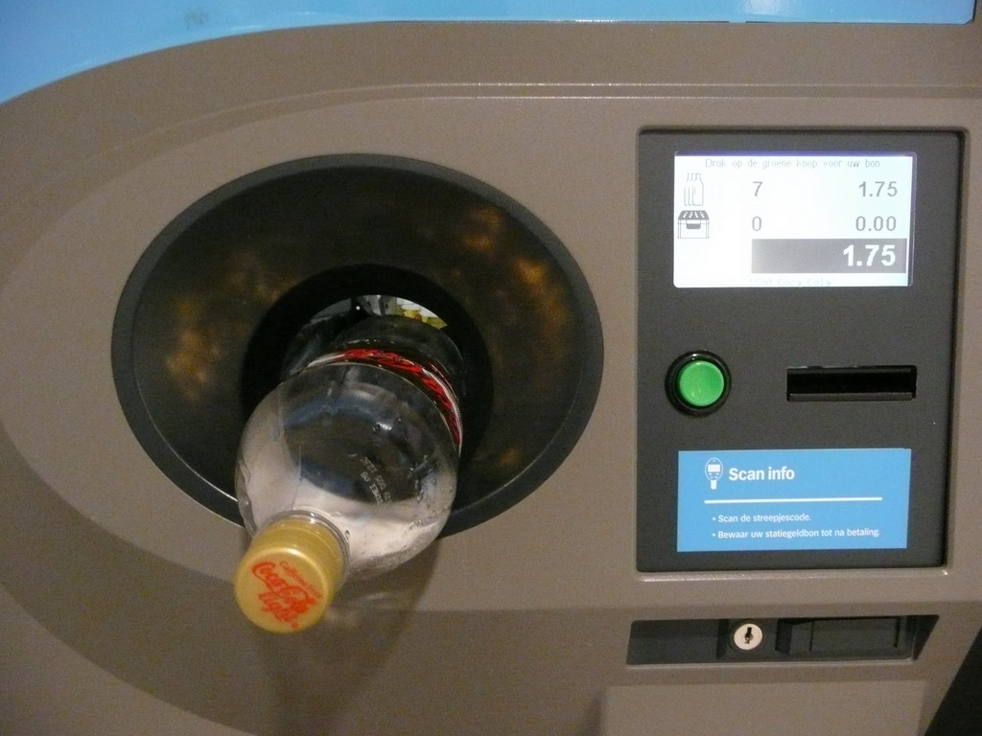
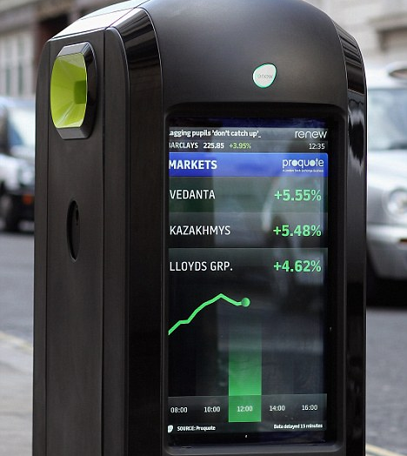
Smart Bins στο Λονδίνο

Slide 9

Ευχαριστούμε!

